Slide 1
ANÁLISIS Y PLAN DE MEJORAMIENTO DEL CLIMA ORGANIZACIONAL EN LA EMPRESA IEH GRUCON S.A.
Presentado por :
Jeimmy Viviana Echeverry
Danilo Alexander Cárdenas
“Universidad la Gran Colombia, más de medio siglo formando en valores”

Slide 2
- INTRODUCCIÓN-
“El CO es un aspecto fundamental si se quiere aumentar la productividad y contar con un recurso humano motivado, productivo y comprometido con sus funciones dentro de la empresa”
Fuentes Videos: https://www.youtube.com/watch?v=9No-FiEInLA
“Universidad la Gran Colombia, más de medio siglo formando en valores”
Notes:
-IÑTRODUCCIOÑ El Clima Laboral En la actualidad es un tema que merece ser destacado en todas las organizaciones si se quiere aumentar la productividad y contar con un recurso humano motivado, productivo y comprometido con sus funciones dentro de la empresa, capaz de aportar al cumplimiento conjunto de objetivos y metas estratégicas de la misma.
Las personas constituyen el activo mas importante de las organizaciones “Chivenato”

Slide 3
Fuentes Imágenes : https://www.google.com.co/search?q=frases+de+clima+laboral&espv=2&tbm=isch&imgil=6IOGLP7BgUIQLM%253A%253BeOpP8xr3tnialM%253Bhttps%25253A%25252F%25252Fwww.pinterest.com%25252Fpin%25252F543106036291433554%25252F&source=iu&pf=m&fir=6IOGLP7BgUIQLM%253A%252CeOpP8xr3tnialM%252C_&usg=__
“”El trabajo más productivo es el que sale de una persona contenta ”
Víctor pauchel
“Universidad la Gran Colombia, más de medio siglo formando en valores”

Slide 4
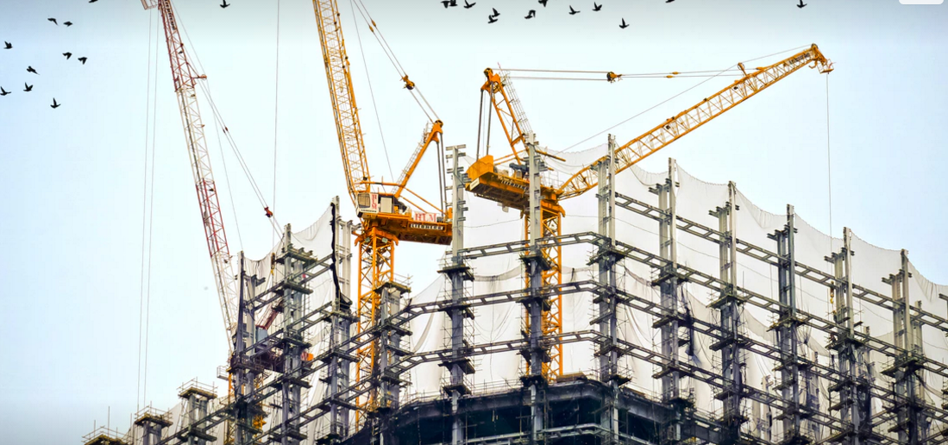
- IEH GRUCON SA
“Empresa de ingeniería de consulta fundada en 1973 que participa de manera continua en la ejecución de proyectos de ingeniería civil, eléctrica y mecánica en los sectores público y privado”
Fuente: https://unsplash.com/photos/8Gg2Ne_uTcM
“Universidad la Gran Colombia, más de medio siglo formando en valores”
Notes:
-IÑTRODUCCIOÑ El Clima Laboral En la actualidad es un tema que merece ser destacado en todas las organizaciones si se quiere aumentar la productividad y contar con un recurso humano motivado, productivo y comprometido con sus funciones dentro de la empresa, capaz de aportar al cumplimiento conjunto de objetivos y metas estratégicas de la misma.

Slide 5
- PLANTEAMIENTO DEL PROBLEMA-
-IEH GRUCON SA-
-IEH GRUCON SA-
-IEH GRUCON SA-
No cuenta con una referencia para medir el clima organizacional en ella
El rendimiento ha bajado debido situaciones negativas o de insatisfacciones de los colaboradores
La inexistencia de departamento de recursos humanos .
“Universidad la Gran Colombia, más de medio siglo formando en valores”
Notes:
-IÑTRODUCCIOÑ El Clima Laboral En la actualidad es un tema que merece ser destacado en todas las organizaciones si se quiere aumentar la productividad y contar con un recurso humano motivado, productivo y comprometido con sus funciones dentro de la empresa, capaz de aportar al cumplimiento conjunto de objetivos y metas estratégicas de la misma.

Slide 6
- PREGUN TA PROBLEMA-
¿Cómo mejorar el clima organizacional de la empresa IEH GRUCON S.A fundamentado en el análisis y gestión de la satisfacción laboral de los trabajadores?
Fuentes Img.https://www.google.com.co/search?q=insatisfaccion+laboral&espv=2&biw=1236&bih=580&tbm=isch&source=lnt&tbs=isz:ex,iszw:140,iszh:70#q=insatisfaccion+laboral+causas&tbm=isch&tbas=0&*&imgrc=6g2Gz2GA4IHswM:
Fuentes Imágenes : 1 http://www.viajandomucho.com/en/property/190/paris-para-todos.
“Universidad la Gran Colombia, más de medio siglo formando en valores”

Slide 7
GENERAL
ESPECÍFICO1
Analizar la problemática interna de clima organizacional en IEH GRUCO S.A
mediante el aplicativo de medición IMCOC.
Diagnosticar los factores que influyen en el clima organizacional dentro de IEH
OBJETIVOS -
ESPECÍFICO2
ESPECÍFICO3
Presentar una propuesta acorde a las necesidades encontradas en el diagnóstico dirigido a mejorar el clima organizacional de IEH GRUCON S.A
Identificar las causas de insatisfacción laboral que difieren en el CO dentro de la institución.
Fuentes Imágenes : 1 http://www.viajandomucho.com/en/property/190/paris-para-todos.
“Universidad la Gran Colombia, más de medio siglo formando en valores”

Slide 8
MARCO TEÓRICO -
Clima organizacional -
Sistema autoritario -
Sistema participativo -
Autoritarismo explotador -
Sistema II Autoritarismo participativo-
Sistema III Consultiva-
Sistema IV Participativo-
Para Likert (1974) El comportamiento que presentan los colaboradores es causado por la conducta de los altos mandos y por las condiciones organizacionales que ellos perciben, establecen dos tipos de clima organizacional con dos subdivisiones.
Fuentes Imágenes : 1 http://www.viajandomucho.com/en/property/190/paris-para-todos.
Fuentes Imágenes : 1 http://www.viajandomucho.com/en/property/190/paris-para-todos.
“Universidad la Gran Colombia, más de medio siglo formando en valores”

Slide 9
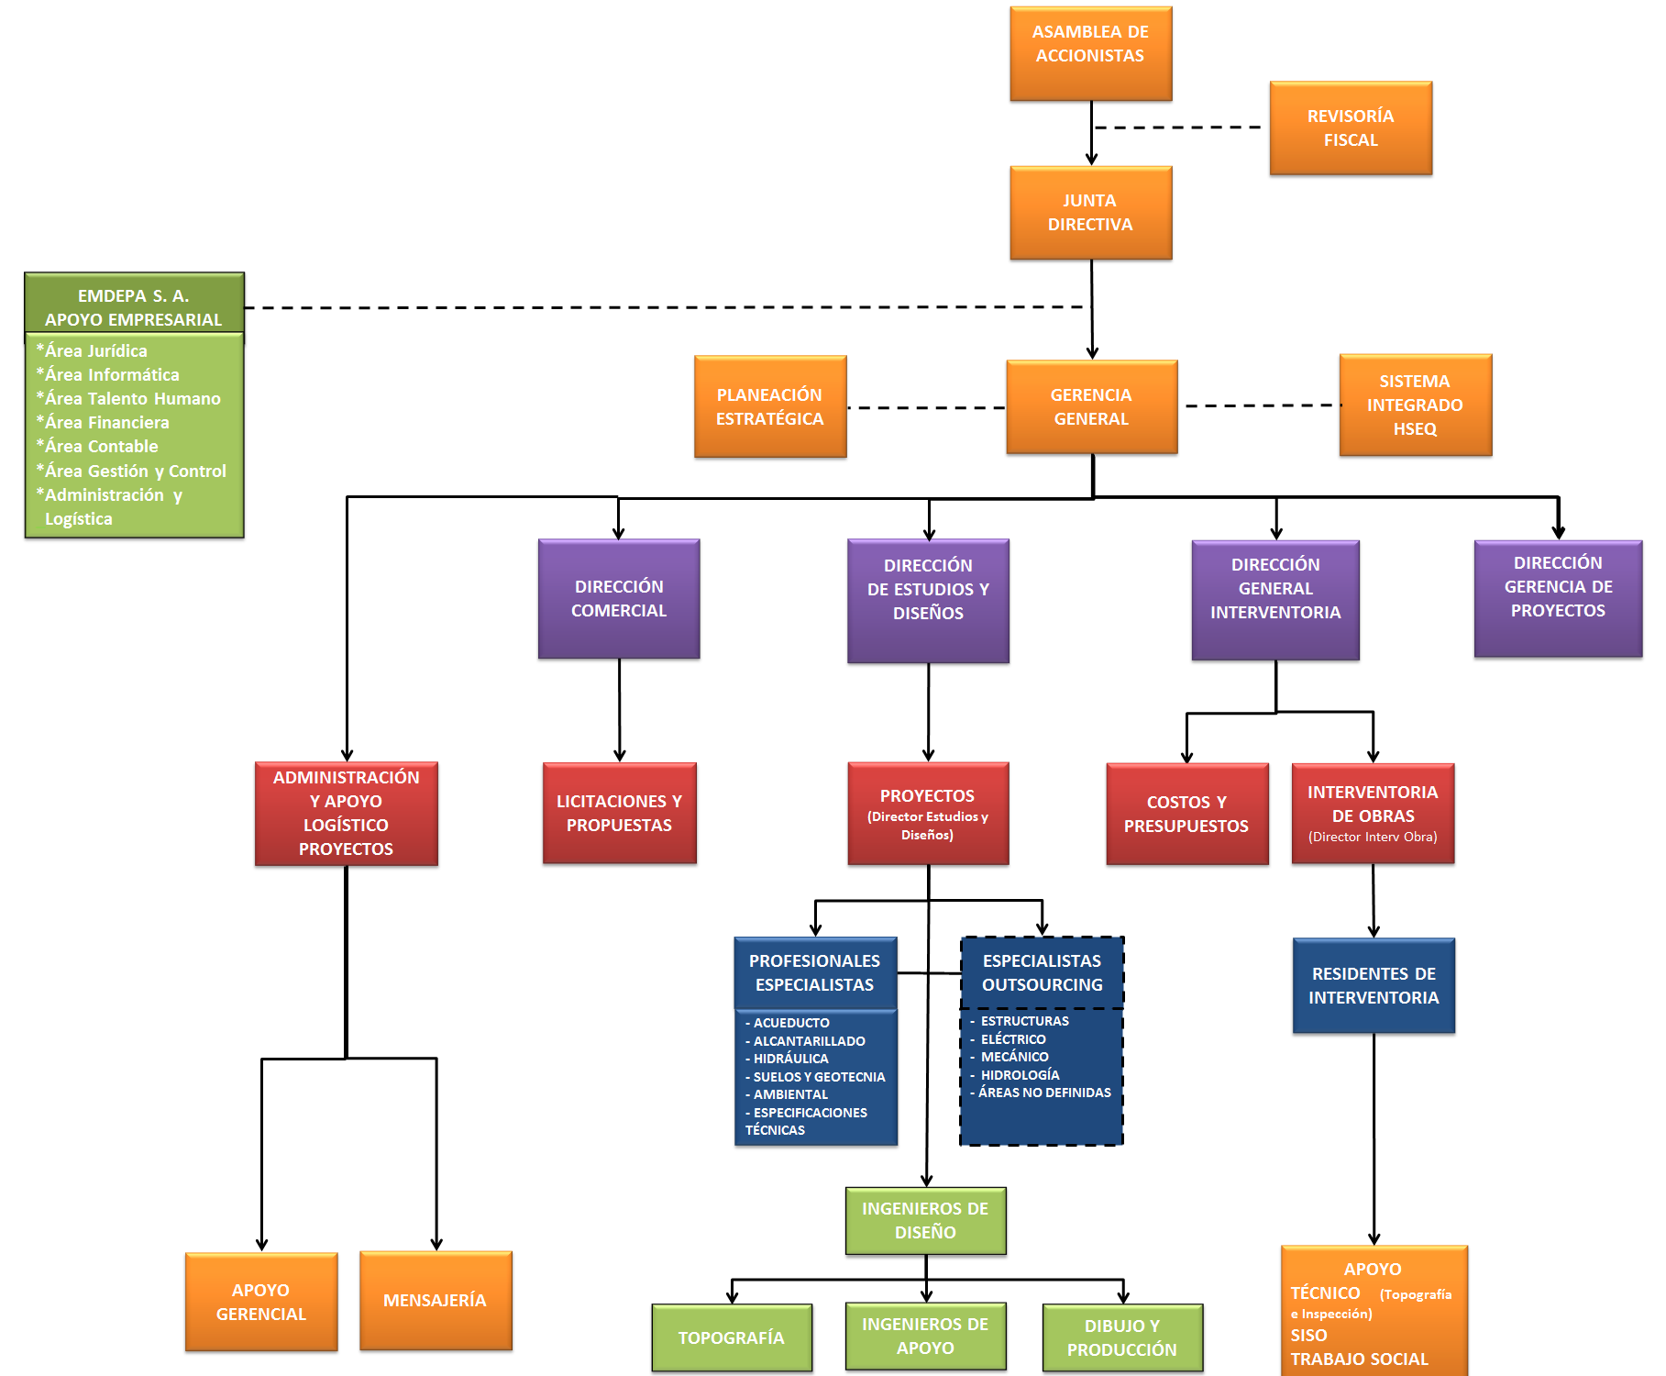
- ORGANIGRAMA-
.
Fuente: IEH GRUCON S.A
“Universidad la Gran Colombia, más de medio siglo formando en valores”

Slide 10
METODOLOGÍA-
POBLACIÓN -
MUESTRA -
La población en IEH agrupa un total de 60 empleados en todas las áreas de la empresa
Del total de la población, se han seleccionado 49 colaboradores que ocupan diferentes cargos dentro de la entidad
Fuentes Imágenes : 1 http://www.viajandomucho.com/en/property/190/paris-para-todos.
Fuentes Imágenes : 1 http://www.viajandomucho.com/en/property/190/paris-para-todos.
“Universidad la Gran Colombia, más de medio siglo formando en valores”

Slide 11
METODOLOGÍA -
La Empresa
Sobre Las condiciones ambientales del puesto de trabajo
Acerca de sus compañeros de trabajo
Fuentes Imágenes : Crepes cargtagena http://www.hillstoheels.net/wp-content/uploads/2014/05/cartagena-23.jpg
“Universidad la Gran Colombia, más de medio siglo formando en valores”

Slide 12
Sobre su Jefe y Superiores
Sobre su puesto de trabajo
Sobre su sueldo
Considera usted que en su empresa...
Fuentes Imágenes : Crepes cargtagena http://www.hillstoheels.net/wp-content/uploads/2014/05/cartagena-23.jpg
“Universidad la Gran Colombia, más de medio siglo formando en valores”

Slide 13
RESULTADOS -
Fuentes graficas Creación Propia
“Universidad la Gran Colombia, más de medio siglo formando en valores”

Slide 14
RESULTADOS -
Fuentes graficas Creación Propia
“Universidad la Gran Colombia, más de medio siglo formando en valores”

Slide 15
RESULTADOS -
Fuentes graficas Creación Propia
“Universidad la Gran Colombia, más de medio siglo formando en valores”

Slide 16
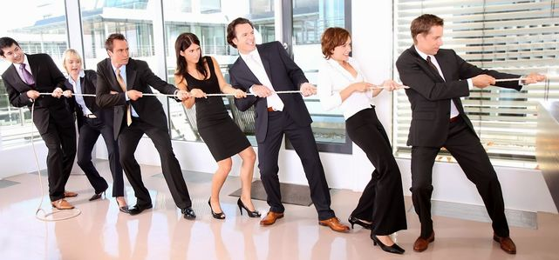
“”El cambio organizacional es mucho más eficaz cuando se entiende como un DEPORTES donde todo el mundo quiere jugar”
João Alberto Catalão
Fuentes imagen:https://www.google.com.co/search?q=facundo+cabral&espv=2&site=webhp&source=lnms&tbm=isch&sa=X&sqi=2&ved=0ahUKEwj295Xw5PDSAhVFSCYKHdT-ADYQ_AUIBygC&biw=1366&bih=613#tbm=isch&q=trabajadores+motivados&*&imgrc=6cKTrRUzphPITM:
“Universidad la Gran Colombia, más de medio siglo formando en valores”
Notes:
-IÑTRODUCCIOÑ El Clima Laboral En la actualidad es un tema que merece ser destacado en todas las organizaciones si se quiere aumentar la productividad y contar con un recurso humano motivado, productivo y comprometido con sus funciones dentro de la empresa, capaz de aportar al cumplimiento conjunto de objetivos y metas estratégicas de la misma.

Slide 17
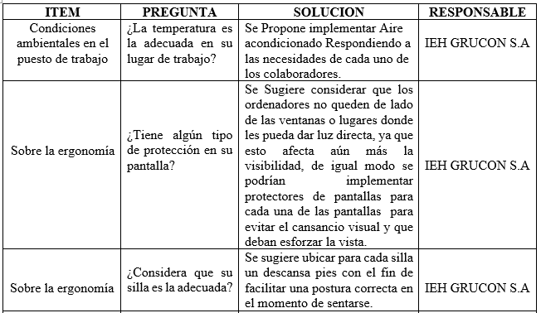
PLAN DE MEJORAMIENTO -
Fuentes graficas Creación Propia
“Universidad la Gran Colombia, más de medio siglo formando en valores”

Slide 18
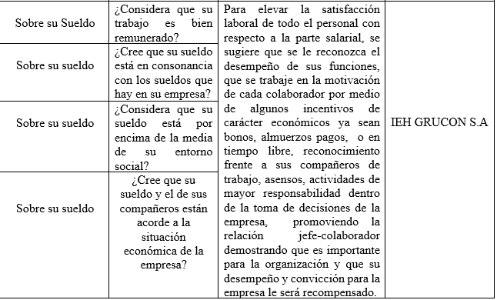
PLAN DE MEJORAMIENTO -
Fuentes graficas Creación Propia
“Universidad la Gran Colombia, más de medio siglo formando en valores”

Slide 19
RECOMENDACIONES -
Fuentes Imágenes : Crepes cargtagena http://www.hillstoheels.net/wp-content/uploads/2014/05/cartagena-23.jpg
“Universidad la Gran Colombia, más de medio siglo formando en valores”

Slide 20
- RECOMENDACIONES-
Fuentes Imágenes : Crepes cargtagena http://www.hillstoheels.net/wp-content/uploads/2014/05/cartagena-23.jpg
“Universidad la Gran Colombia, más de medio siglo formando en valores”

Slide 21
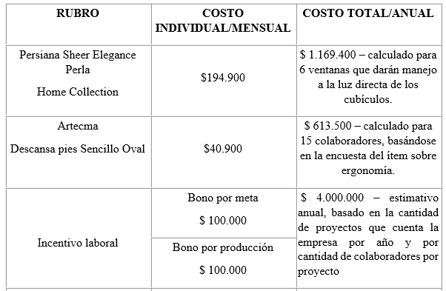
PRESUPUESTO-
Fuentes Imágenes : Crepes cargtagena http://www.hillstoheels.net/wp-content/uploads/2014/05/cartagena-23.jpg
“Universidad la Gran Colombia, más de medio siglo formando en valores”

Slide 22
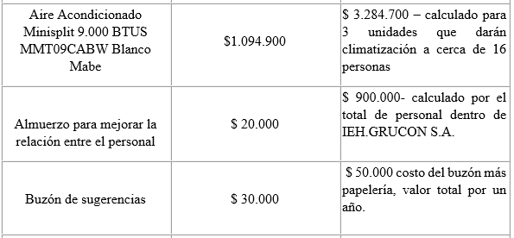
PRESUPUESTO-
Fuentes Imágenes : Crepes cargtagena http://www.hillstoheels.net/wp-content/uploads/2014/05/cartagena-23.jpg
“Universidad la Gran Colombia, más de medio siglo formando en valores”

Slide 23
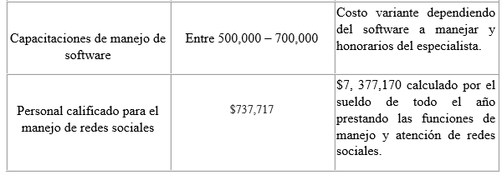
PRESUPUESTO-
Fuentes Imágenes : Crepes cargtagena http://www.hillstoheels.net/wp-content/uploads/2014/05/cartagena-23.jpg
“Universidad la Gran Colombia, más de medio siglo formando en valores”

Slide 24
CONCLUSIONES-
Como resultado de la investigación se puede concluir que el Clima Organizacional dentro de IEH GRUCON S.A es cómodo y agradable para los colaboradores.
Se pudo evidenciar por las encuestas realizadas a los Subordinados de IEH que las actividades que mayor descontento generan en ellos, son aquellas tareas que no les corresponden y no son remuneradas de ninguna manera.
En general los colaboradores de IEH presentan descontento en lo que tiene que ver con las condiciones ambientales de su lugar de trabajo y los salarios que reciben por las actividades realizadas.
La gran mayoría de colaboradores no se sienten disgustados con lo que les ofrece la compañía para su crecimiento laboral.
Los incentivos al personal no solo pueden ser monetarios, hay muchas maneras motivar y estimular a los empleados.
A partir del análisis de resultados se evidencia que dentro de la empresa predomina un clima de tipo consultivo donde el recurso humano participa en la toma de decisiones pero el líder es el que toma la decisión final.
Es un clima organizacional aplicable a otras organizaciones dentro de la misma rama.
Fuentes Imágenes : Crepes cargtagena http://www.hillstoheels.net/wp-content/uploads/2014/05/cartagena-23.jpg
“Universidad la Gran Colombia, más de medio siglo formando en valores”

Slide 25
“Universidad la Gran Colombia, más de medio siglo formando en valores”

